Slide 1
المصابيج الزيتية الرومانية

Slide 2
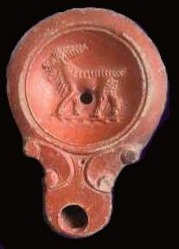
النمط الثاني مصا بيج ذات حلزونيات
دو فوهة دائرية

Slide 3
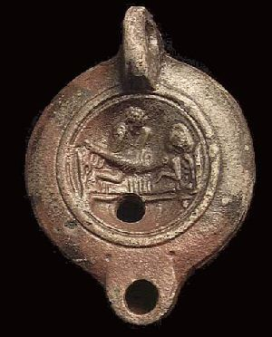
النمط الثالث ق2 م مصابيح دات فوهات دائرية الخالية من الحلزونيات

Slide 4
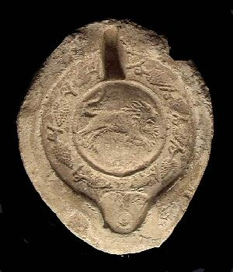
قالب لصنع المصابيح الزيتية

Slide 5
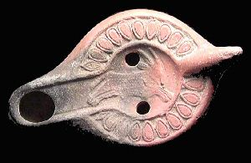
النمط الرابع مصابيح القرن 4-5م مصابيح ذات قناة مفتوحة تتميز بجانب انسيابي وبمقبض مثلث

Slide 6
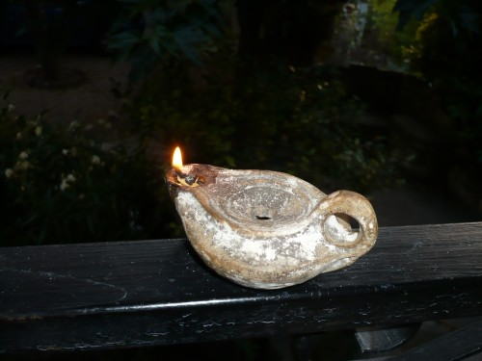
يتم وضع المصباج على النافذة لدلالة على فرجة او موت احد الاقارب

Slide 7
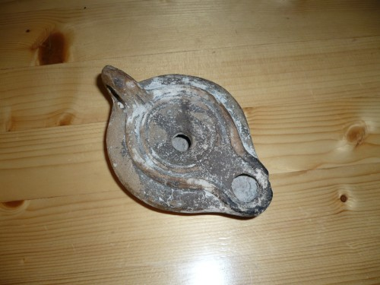
Celle que je montre ici, trouvée à Souk-Ahras, dans l’Est algérien — et dont je vous parle en post-scriptum — n'était pas un objet de décoration. Les traces noires sur le bec, avec usure, attestent de son usage régulier.

Slide 8
النمط الاول القرن 1م مصابيج هلينية هلنستية ق1ق م مصابيج بمقطع جانبي شكل ذنب سنونوة وتطهر في الاخير على هيئة مثلث

